Slide 1
STAVBA ATOMU
TEORIE
DEFINICE
ČÁSTICE ATOMU
CHARAKTERISTIKY ATOMU
TYPY ATOMŮ
STAVBA IONTŮ

Slide 2
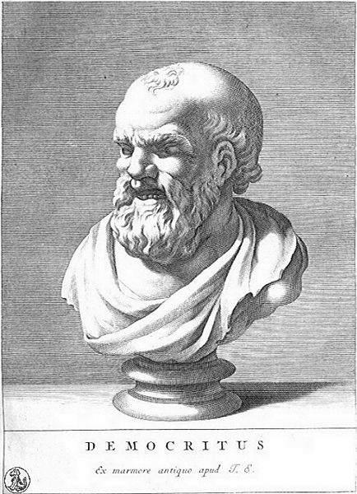
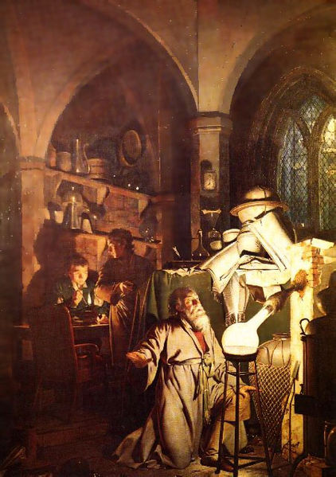
TEORIE
5.st.př.n.l. Řecko
LEUKIPPOS; DEMOKRITOS; EPIKUROS
látky jsou složeny z velmi malých částic dále již nedělitelných
částice = atomos = nedělitelný
postupně tato představa zapomenuta
ALCHYMISTÉ
Základ učení PLATONA a ARISTOTELA
svět se skládá ze čtyř živlů – voda, oheň, země, vzduch
ty mají své vlastnosti – mícháním vznikají látky

Slide 3
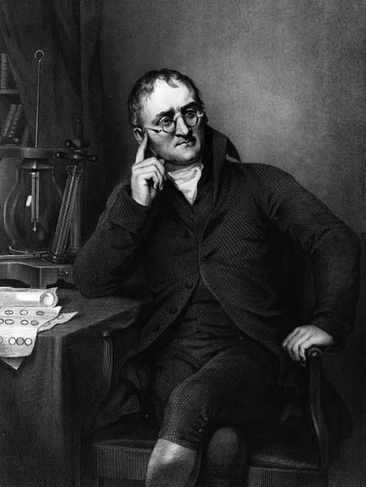
17. a 18. století - pokusy a výsledky z oblasti fyziky a chemie
=> návrat k představě – atomy základní částice látek
19. století JOHN DALTON ATOMOVÁ TEORIE
Základní postuláty:
látky jsou složeny z velkého počtu atomů,
které jsou vzájemně poutány přitažlivými silami,
a jsou dále nedělitelné
atomy téhož prvku jsou shodné ,
atomy různých prvků se od sebe liší
podstatou chemického děje je spojování či uvolňování atomů
nejmenší částice sloučeniny(později nazvaná molekula) se
skládá ze dvou či více atomů prvků

Slide 4
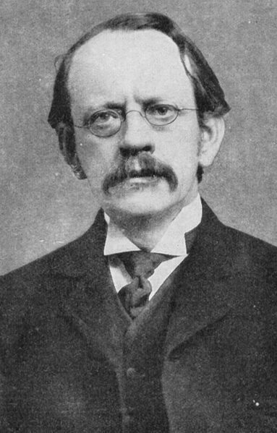
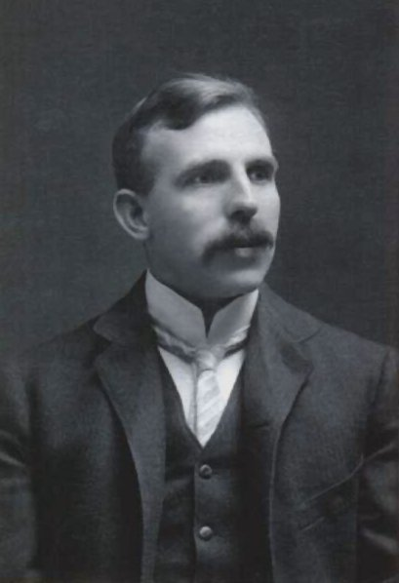
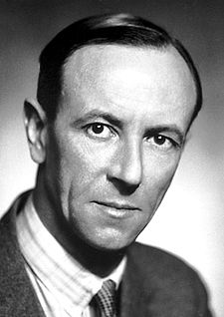
1897 J.J.THOMSON objev elektronu
( vedení elektřiny ve zředěných plynech – katodové záření)
1911 E. RUTHERFORD atomové jádro
( rozptyl kladně nabitých částic při průchodu tenkou folií zlata)
struktura atomu – kladně nabité jádro obklopené
záporně nabitými částicemi
1932 CHADWICK objev neutronu
při ostřelování jader berylia alfa částicemi objevil částici v jádře,
která byla nazvána neutron, protože neměla elektrický náboj.

Slide 5
DEFINICE
ATOM
elektroneutrální nejmenší částice prvku, kterou dále nelze
chemicky dělit
skládá se z atomového jádra ( protony a neutrony) a elektronového obalu (elektrony)
Nebo
jednojaderná elektroneutrální částice, která se skládá
z atomového jádra ( protony a neutrony) a elektronového obalu (elektrony)

Slide 6

ČÁSTICE ATOMU
Základní elementární částice atomu
částice | označení | hmotnost relativní | náboj
proton | p | 1 | +
neutron | n | 1 | 0
elektron | e |  | -
Protony a neutrony = nukleony ( nukleus = jádro)
DALŠÍ MIKROČÁSTICE
hadrony ; hyperony; leptony; fotony ; mezony ; baryony ; kvarky ; . . .

Slide 7



Př. Porovnejte (doplňte znak nerovnosti) ze dvou hledisek
a) hmotnosti |  |  | b) náboje
2p+1n+3e |  | 1p+3n+2e | 2p+1n+3e |  | 1p+3n+2e
6p+4n+2e |  | 2p+4n+6e | 6p+4n+2e |  | 2p+4n+6e
<
=
>
>
Řešení :
a) 2.1 + 1.1 +
1.1 + 3.1+
3 +
<
4 +
6.1 + 4.1 +
2.1 + 4.1 +
10 +
>
6 +
b) 2 . (+1) +1.0 + 3.(-1) 1.(+1) + 3.0 + 2.(-1)
-1 = -1
6 . (+1) +4.0 + 2.(-1) 2.(+) + 4.0 + 6.(-1)
+4 > -4

Slide 8
CHARAKTERISTIKY ATOMU
jsou udány v PSP
PROTONOVÉ ČÍSLO Z
počet protonů
počet elektronů
pořadí v PSP
NUKLEONOVÉ (HMOTNOSTNÍ) ČÍSLO A
počet nukleonů
relativní hmotnost atomu

Slide 9
^{A} _{Z} G
Z = počet protonů
A-Z = počet neutronů
Z = počet elektronů
Př. Určete stavbu atomu fosforu, mědi, uranu
Řešení : pomoci PSP
³¹₁₅P
15 p ; 16 n ; 15 e
⁶⁴₂₉Cu
29 p ; 35 n ; 29 e
²³⁸₉₂U
92 p ; 146 n ; 92 e

Slide 10
TYPY ATOMŮ
NUKLIDY
IZOTOPY
IZOBARY
PROCVIČENÍ

Slide 11
NUKLIDY
atomy charakterizované stavem jádra ( určitým složením a strukturou)
v terminologii jaderné fyziky a chemie
lze nahradit pojem atom či prvek

Slide 12
IZOTOPY
atomy téhož prvku lišící se počet neutronů ( tzn. hmotností,
nikoli chemickými vlastnostmi)
existuje 21 přirozených prvků tzn. nemají izotop (např. F; Al ; Na; . . . )
počet izotopů je různý ( např. Cl = 2 ; O = 3; S = 4 ; Sn = 10 )
v PSP ty, co jsou v přírodě nejvíce zastoupeny
nemají specifické názvy či symboly např. ¹⁵N - dusík patnáct
VYJÍMKA : izotopy vodíku
¹₁H protium – lehký vodík 1p ; 0 n ; 1 e
²₁H deuterium ²₁D těžký vodík 1p ; 1 n ; 1 e
³₁H tritium ³₁T super těžký vodík 1p ; 2 n ; 1 e (syntetický)
UPOZORNĚNÍ:
při tvorbě izotopu bez ohledu na skutečnost pravidlo A_{izotopu} = A ± 2

Slide 13
IZOBARY
atomy různých prvků, které mají stejné nukleonové číslo ( tzn. hmotnost)
skutečně existující : ⁴⁰ ₁₈ Ar ⁴⁰₁₉K ⁴⁰₂₀Ca
²⁰⁴₈₀ Hg ²⁰⁴₈₂Pb
UPOZORNĚNÍ:
při tvorbě izobaru bez ohledu na skutečnost pravidlo Z_{izobaru} = Z ± 1

Slide 14
Př . Napište izotop a izobar k daným atomům
a) chlor b) zlato c) plutonium
řešení:
a) dle PSP ³⁵₁₇ Cl
izotop ³³₁₇ Cl nebo ³⁴₁₇ Cl nebo ³⁶₁₇ Cl nebo ³⁷₁₇ Cl
izobar ³⁵₁₆ S nebo ³⁵₁₈ Ar
b) dle PSP ¹⁹⁷₇₉ Au
izotop ¹⁹⁵₇₉ Au nebo ¹⁹⁶₇₉ Au nebo ¹⁹⁸₇₉ Au nebo ¹⁹⁹₇₉ Au
izobar ¹⁹⁷₈₀ Hg nebo ¹⁹⁷₇₈ Pt
c) dle PSP ²⁴⁴₉₄ Pu
izotop ²⁴²₉₄ Pu nebo ²⁴³₉₄ Pu nebo ²⁴⁵₉₄ Pu nebo ²⁴⁶₉₄ Pu
izobar ²⁴⁴₉₃ Np nebo ²⁴⁴₉₅ Am

Slide 15
STAVBA IONTŮ
iont = jedno či vícejaderná nabitá částice
např. SO₄²⁻ ; Ca²⁺ ; Cl¹⁻ ; NH₄¹⁺; .. .
kationty – kladně nabité částice ( atomy odevzdaly valenční elektrony)
anionty – záporně nabité částice ( atomy doplnily valenční elektrony)
obsahují základní elementární částice : protony a neutrony v jádře
a elektrony v obalu
Př. Napište stavbu iontu :
¹⁹⁷₇₉ Au³⁺ 79 p ; 118 n ; 76 e
¹⁴₇N³⁻ 7 p ; 7 n ; 10 e
¹¹⁹₅₀Sn⁴⁺ 50 p ; 69 n ; 46 e
¹⁶₈O²⁻ 8 p ; 8 n ; 10 e

Slide 16
ÚKOLY NA PROCVIČENÍ
VIZ
PRACOVNÍ LIST

Slide 17
POUŽITÁ LITERATURA
VACÍK J. a kol. Přehled středoškolské chemie. Praha : SPN, 1999.
ISBN 80–7235–108–7.
MAREČEK, A.; HONZA, J. Chemie pro čtyřletá gymnázia, 1. díl.
Nakladatelství Olomouc : 1998. ISBN 8071820555.
OBRÁZKY: staženo 16.9.2012
http://cs.wikipedia.org/wiki/Soubor:Democritus2.jpg
http://cs.wikipedia.org/wiki/Soubor:JosephWright-Alchemist.jpg
http://cs.wikipedia.org/wiki/Soubor:Dalton_John_desk.jpg
http://cs.wikipedia.org/wiki/Soubor:Ernest_Rutherford.jpg
http://en.wikipedia.org/wiki/File:J.J_Thomson.jpg
http://cs.wikipedia.org/wiki/Soubor:Chadwick.jpg
http://www.pdclipart http://office.microsoft.com
http://www.curn.info/elem/elemcz.htm

